Slide 1
CHÀO MỪNG CÁC EM ĐẾN VỚI BÀI HỌC NGÀY HÔM NAY!

Slide 2
THỬ THÁCH
Đoán tên các loài chim
CHIM CÁNH CỤT

Slide 3
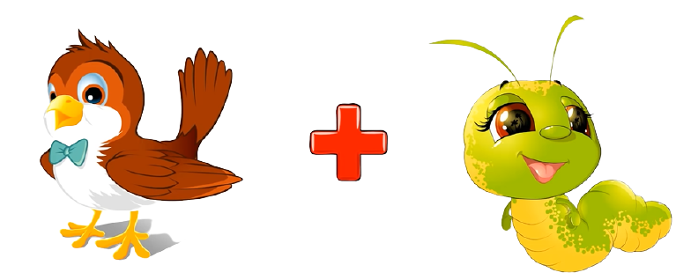
THỬ THÁCH
Đoán tên các loài chim
CHIM SÂU

Slide 4
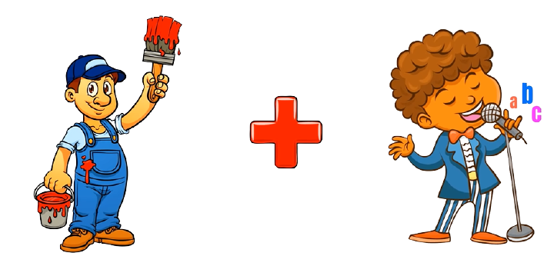
THỬ THÁCH
Đoán tên các loài chim
CHIM SƠN CA

Slide 5
THỬ THÁCH
Đoán tên các loài chim
CHIM GÕ KIẾN

Slide 6
BÀI 23
THẾ GIỚI LOÀI CHIM

Slide 7
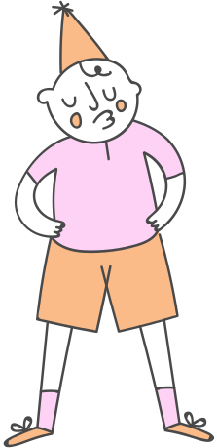
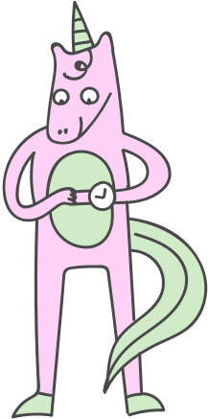
CHIA SẺ

Slide 8
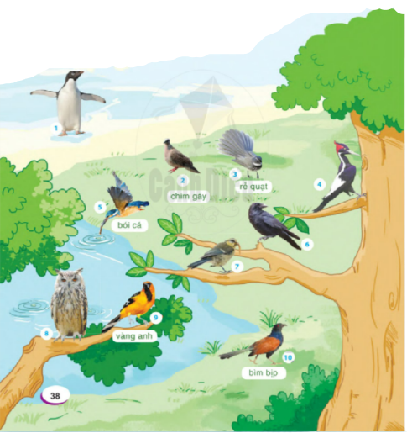
1. Hãy gọi tên những loài chim chưa có tên trong ảnh.
GỢI Ý:
Cú mèo
Quạ
Chim sâu
Gõ kiến
Cánh cụt

Slide 9
1. Hãy gọi tên những loài chim chưa có tên trong ảnh.
1
CHIM CÁNH CỤT
4
CHIM GÕ KIẾN
6
CHIM QUẠ
7
CHIM SÂU
10
CHIM BÌM BỊP

Slide 10
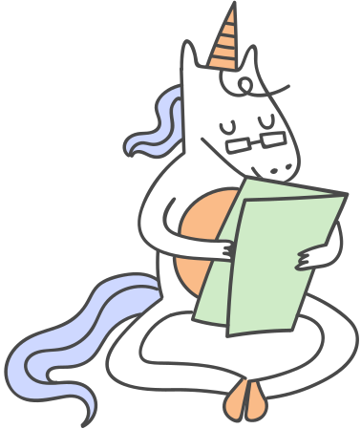
2. Xếp tên các loài chim nói trên vào nhóm thích hợp
Gọi tên theo hình dáng, màu sắc.
Gọi tên theo tiếng kêu.
Gọi tên theo cách kiếm ăn.
M
Chim cánh cụt
M
Chim bìm bịp
M
Chim bói cá

Slide 11
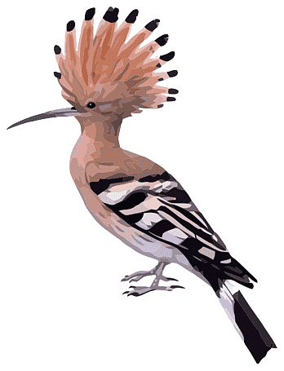
2. Xếp tên các loài chim nói trên vào nhóm thích hợp
Gọi tên theo hình dáng, màu sắc.
M
Chim cánh cụt
CHIM CÁNH CỤT
CHIM CÚ MÈO
CHIM VÀNG ANH
CHIM RẺ QUẠT
CHIM GÁY

Slide 12
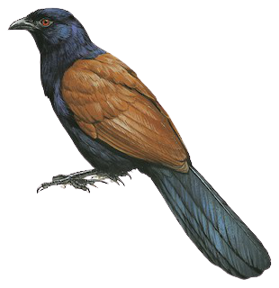
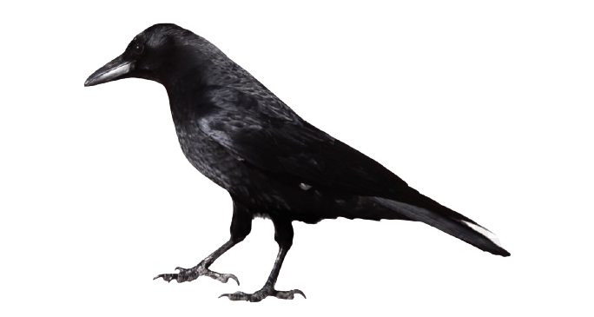
2. Xếp tên các loài chim nói trên vào nhóm thích hợp
b. Gọi tên theo tiếng kêu.
M
Chim bìm bịp
CHIM BÌM BỊP
CHIM QUẠ
CHIM GÁY

Slide 13
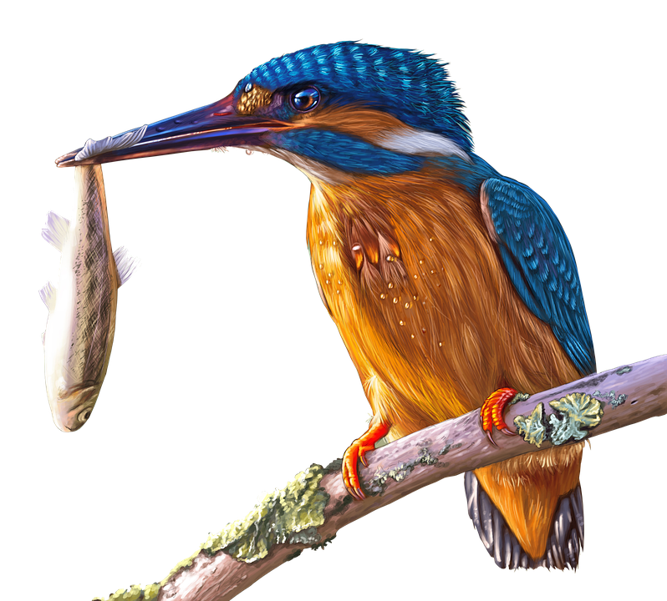
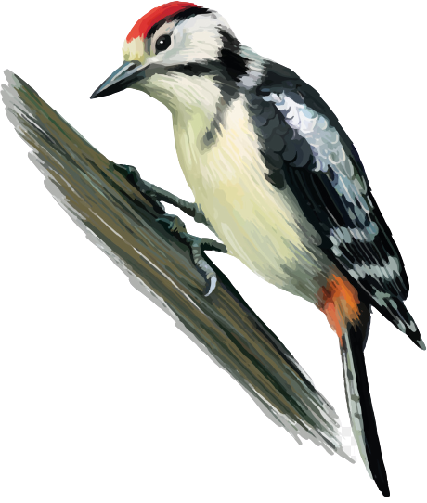
2. Xếp tên các loài chim nói trên vào nhóm thích hợp
c. Gọi tên theo cách kiếm ăn.
M
Chim bói cá
CHIM BÓI CÁ
CHIM GÕ KIẾN
CHIM SÂU

Slide 14
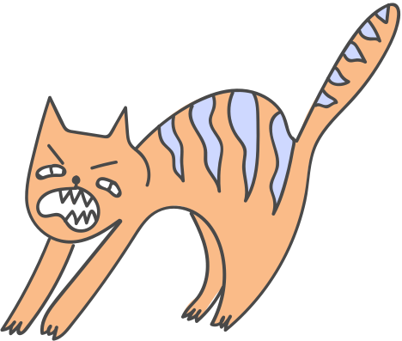
Bài đọc 1
CHIM ÉN

Slide 15
ĐỌC

Slide 16
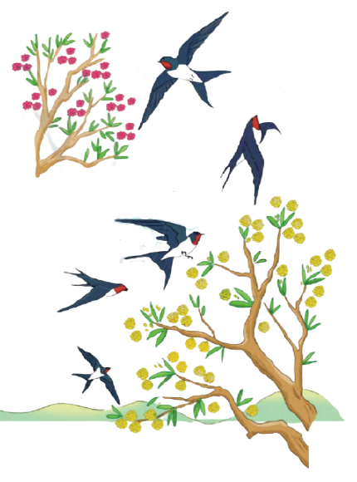
CHIM ÉN
Chim én bận đi đâu
Hôm nay về mở hội
Lượn bay như dẫn lối
Rủ mùa xuân cùng về.
Cỏ mọc xanh chân đê
Rau xum xuê nương bài
Cây cam vàng thêm trái
Hoa khoe sắc nơi nơi.
Trời rắc bụi mưa rơi
Mầm non vươn đứng dậy
Én bay chao cánh vẫy
Mừng vui rồi lại đi.
Chim ơi, chim nói gì
Khi lớn thêm một tuổi?
XUÂN DỤC

Slide 17
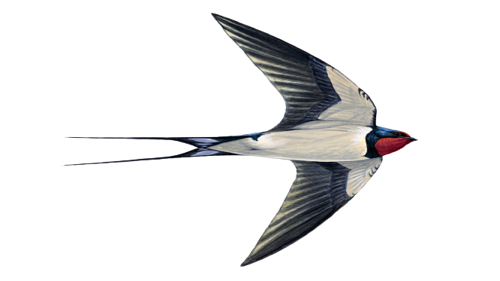
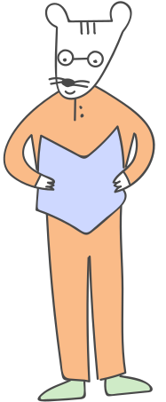
CHÚ THÍCH
CHIM ÉN
Loài én nhỏ, cánh dài và nhọn, chân ngắn, bay nhanh, thường gặp nhiều vào mùa xuân.

Slide 18
LUYỆN ĐỌC TỪNG ĐOẠN
1
Chim én bận đi đâu
Hôm nay về mở hội
Lượn bay như dẫn lối
Rủ mùa xuân cùng về.
Cỏ mọc xanh chân đê
Rau xum xuê nương bài
Cây cam vàng thêm trái
Hoa khoe sắc nơi nơi.
3
Trời rắc bụi mưa rơi
Mầm non vươn đứng dậy
Én bay chao cánh vẫy
Mừng vui rồi lại đi.
Chim ơi, chim nói gì
Khi lớn thêm một tuổi?
XUÂN DỤC
2

Slide 19
ĐỌC TOÀN BÀI
Chim én bận đi đâu
Hôm nay về mở hội
Lượn bay như dẫn lối
Rủ mùa xuân cùng về.
Cỏ mọc xanh chân đê
Rau xum xuê nương bài
Cây cam vàng thêm trái
Hoa khoe sắc nơi nơi.
Trời rắc bụi mưa rơi
Mầm non vươn đứng dậy
Én bay chao cánh vẫy
Mừng vui rồi lại đi.
Chim ơi, chim nói gì
Khi lớn thêm một tuổi?
XUÂN DỤC

Slide 20
ĐỌC HIỂU

Slide 21
1. Em hiểu chim én “rủ mùa xuân cùng về” nghĩa là gì? Chọn ý đúng:
Chim én báo hiệu mùa xuân về.
Chim én dẫn đường cho mùa xuân về.
Chim én về để mở hội xuân.

Slide 22
2. Tìm những câu thơ tả vẻ đẹp của cây cối khi xuân về.
Những câu thơ tả vẻ đẹp của cây cối khi xuân về: + Cỏ mọc xanh xum xuê
+ Rau xum xuê nương bãi
+ Cây cam vàng thêm trái
+ Hoa khắc sắc nơi nơi
+ Mầm non vươn đứng dậy.

Slide 23
3. Em muốn chim én nói gì khi xuân về?
VÍ DỤ:
+ Bạn đã lớn thêm một tuổi rồi, bạn sẽ có thêm rất nhiều niềm vui.
+ Tôi chúc bạn học thật giỏi, làm nhiều điều tốt nhé.

Slide 24
LUYỆN TẬP

Slide 25
1. Bộ phận nào trong mỗi câu sau trả lời cho câu hỏi Ở đâu?
Cỏ mọc xanh ở chân đê.
Rau xum xuê trên nương bài.
Hoa khoe sắc khắp nơi.

Slide 26
1. Bộ phận nào trong mỗi câu sau trả lời cho câu hỏi Ở đâu?
Cỏ mọc xanh ở chân đê.
Cỏ mọc xanh ở đâu?

Slide 27
1. Bộ phận nào trong mỗi câu sau trả lời cho câu hỏi Ở đâu?
b. Rau xum xuê trên nương bài.
Rau xum xuê ở đâu?

Slide 28
1. Bộ phận nào trong mỗi câu sau trả lời cho câu hỏi Ở đâu?
c. Hoa khoe sắc khắp nơi.
Hoa khoe sắc ở đâu?

Slide 29
2. Xếp các từ ngữ sau vào nhóm thích hợp:
Chim én, mở hội, lượn bay, hoa, dẫn lối, rủ, chao, cánh, vẫy, mầm non

Slide 30
2. Xếp các từ ngữ sau vào nhóm thích hợp:
Chim én, mở hội, lượn bay, hoa, dẫn lối, rủ, chao, cánh, vẫy, mầm non
Chim én, hoa, cánh, mầm non.
Mở hội, lượn bay, dẫn lối, rủ, chao, vẫy.

Slide 31
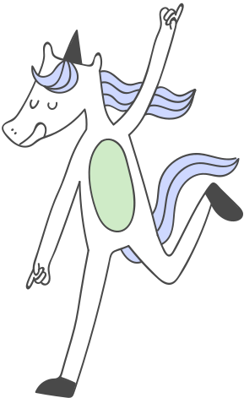
CỦNG CỐ, DẶN DÒ

Slide 32
HẸN GẶP LẠI CÁC EM
TRONG BÀI HỌC SAU!

